Slide 2
MARÍA, LA MADRE DEL SEÑOR
6

Slide 3

Nuestra apreciación por María no puede ser menor que nuestra apreciación y respeto por otras figuras sagradas.

Slide 4
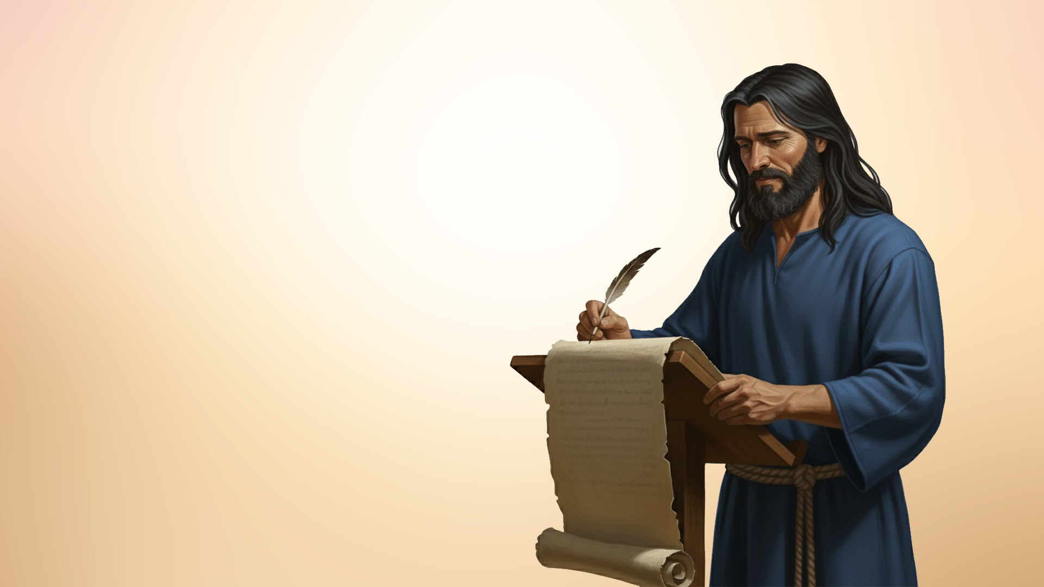
  MARÍA EN LAS ESCRITURAS
    El material sobre ella se limita a las pocas citas de los evangelios y a un único texto en el libro de Hechos.

Slide 5

  MARÍA EN LOS EVANGELIOS SINÓPTICOS
    María aparece en 3 escenas.

Slide 6
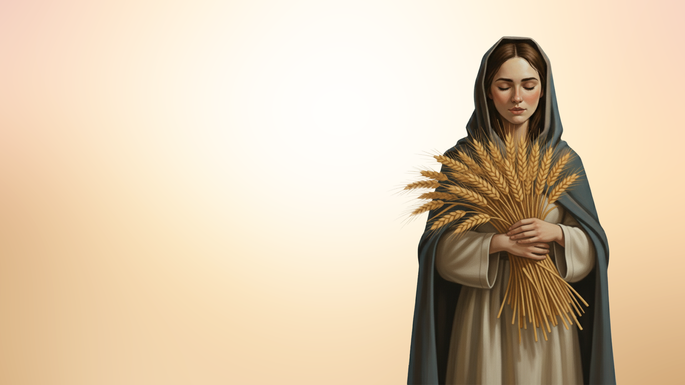
  MARÍA EN LOS EVANGELIOS SINÓPTICOS
    María es una campesina simple, elegida por Dios para ser la madre del Mesías.

Slide 7

  MARÍA EN LOS EVANGELIOS SINÓPTICOS
    Con Jesús aprendemos que las cosas importantes son invisibles a los ojos y que “solo se ve bien con el corazón”.

Slide 8
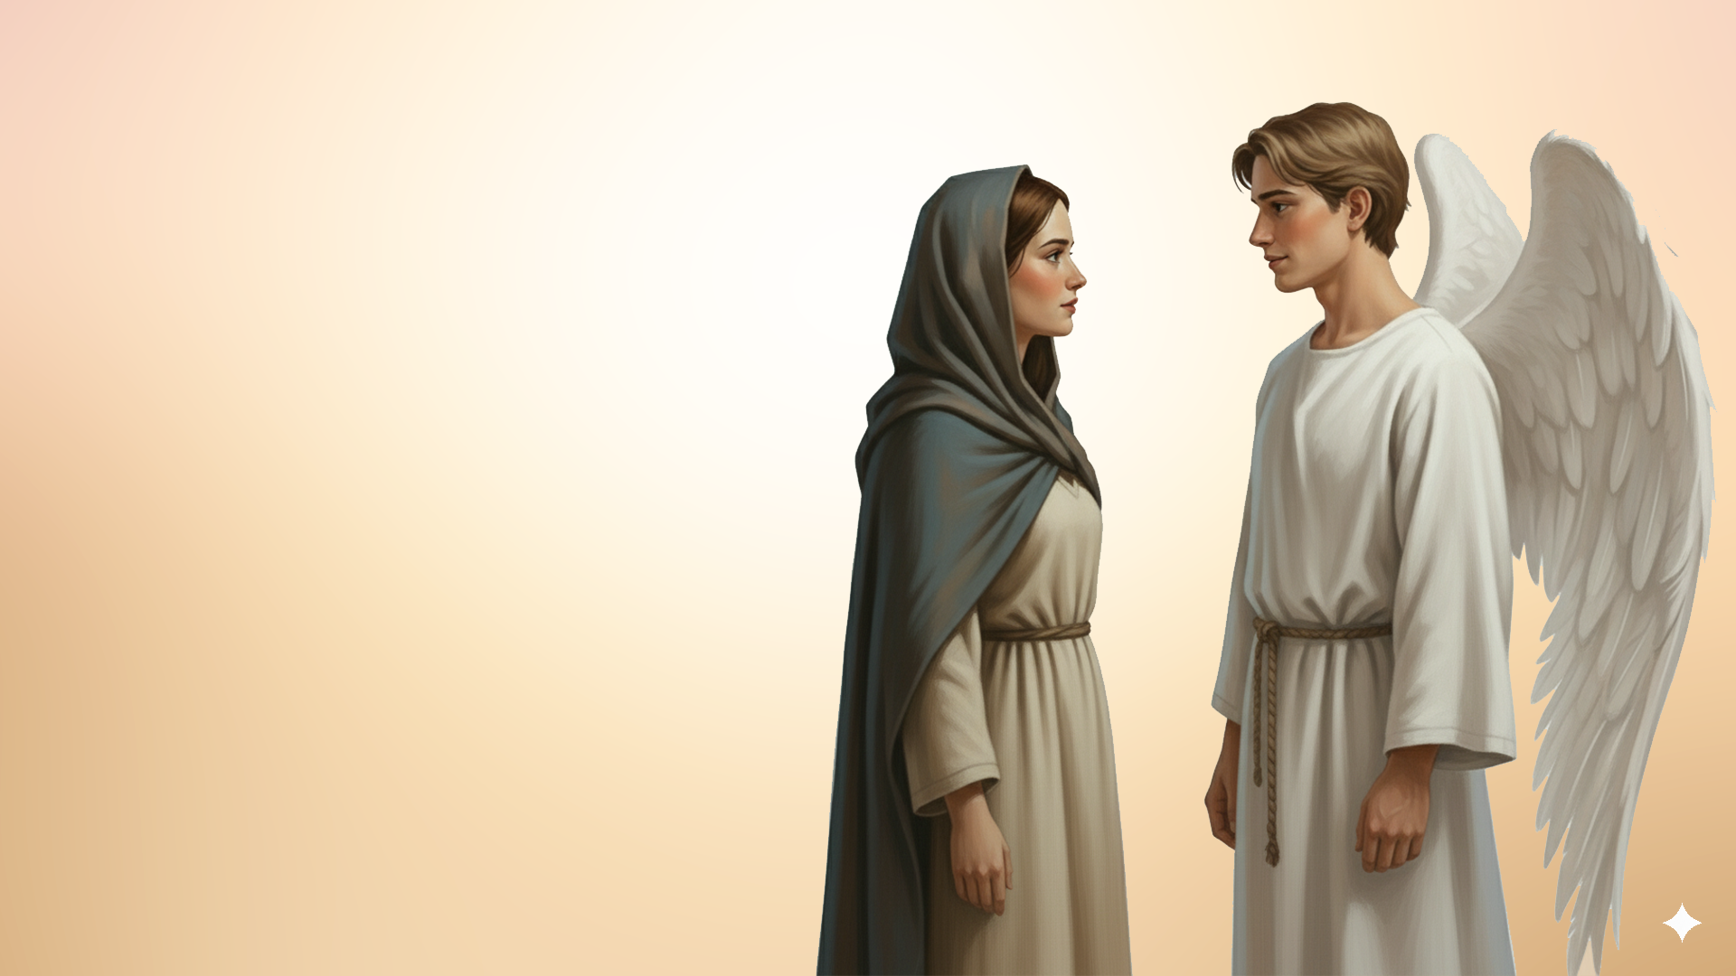
  MARÍA EN LOS EVANGELIOS SINÓPTICOS
    Dios decidió visitarnos en la debilidad, para enseñarnos un tipo diferente de fuerza.

Slide 9
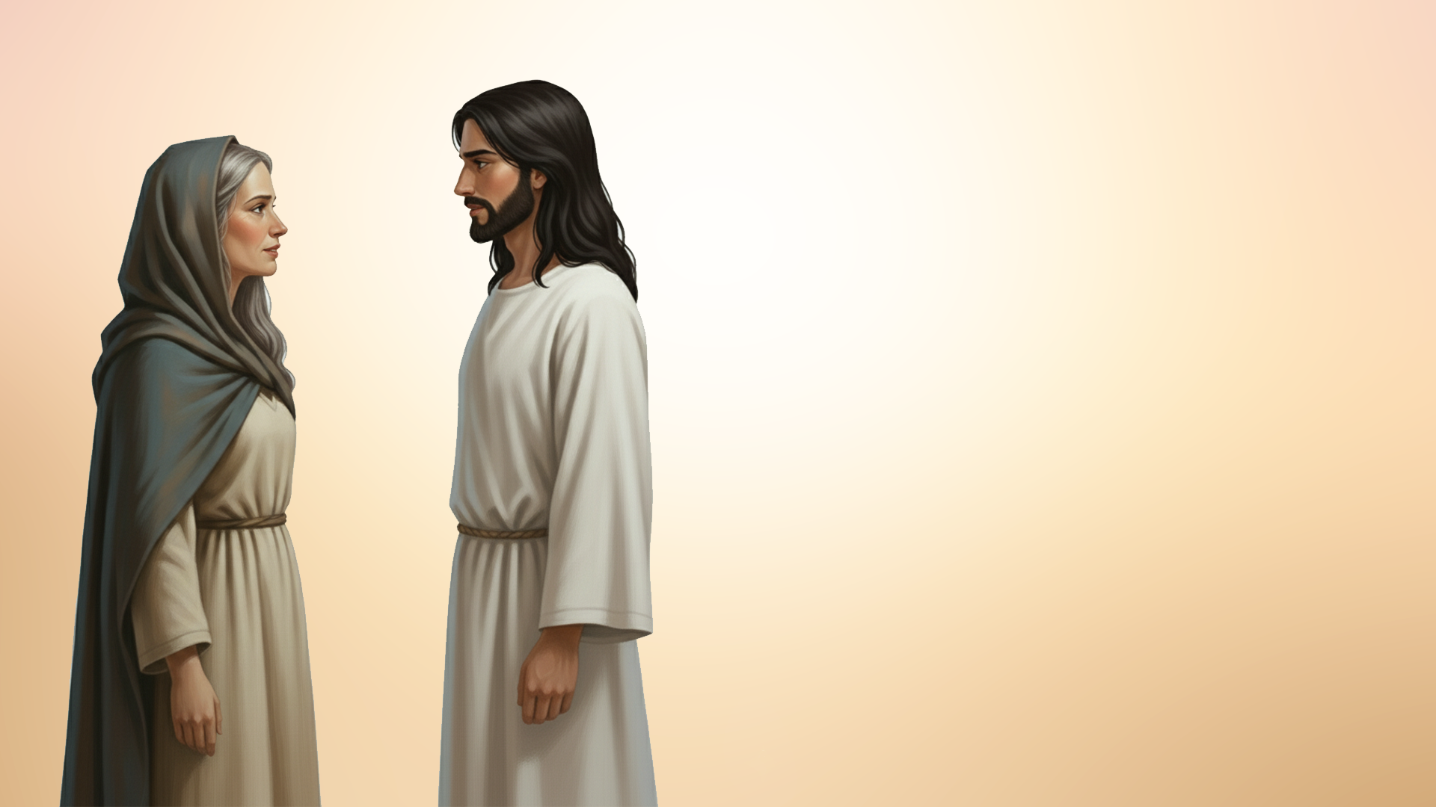
  MARÍA EN EL EVANGELIO DE JUAN
    El diálogo entre Jesús y María no tiene nada de ofensivo o irrespetuoso. Sin embargo, Jesús deja claro que él es guiado por otra agenda.

Slide 10

        En la escena del Calvario, su presencia desafía la cobardía de otros y las fuerzas de la muerte.

Slide 11

    “A los pies de la cruz” recuerda las palabras de Jesús “donde yo estuviere, allí también estará mi servidor” (Juan 12:26).

Slide 12
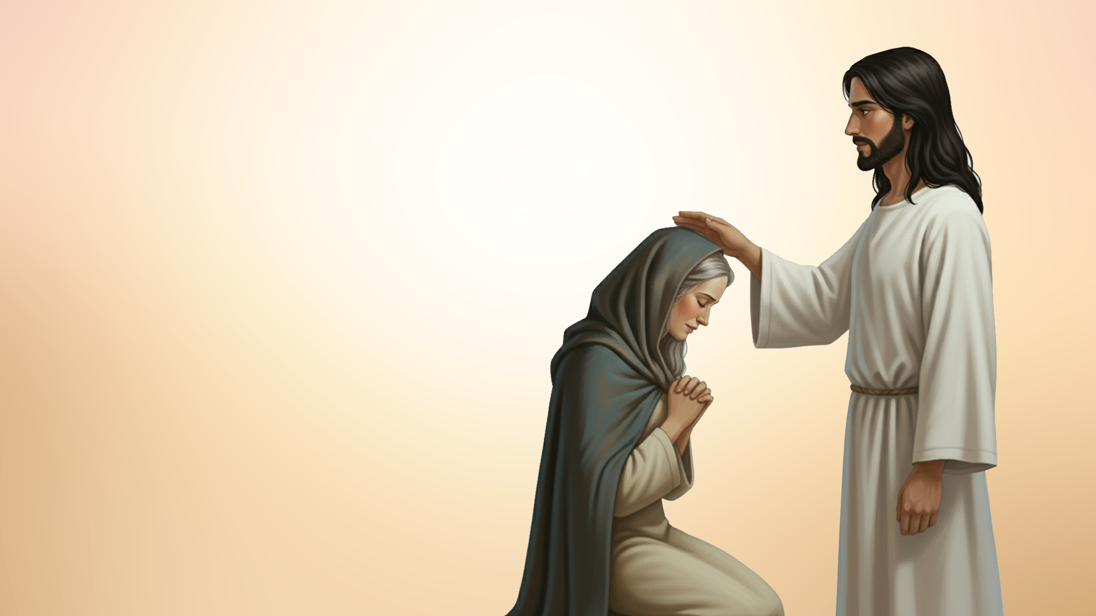
    Jesús es tanto Hijo de María como su Salvador. Ella nunca pretendió ser más que una pecadora en necesidad de gracia.

Slide 13

    Su vida y testimonio señalan a Jesucristo, y nos recomiendan hacer lo mismo. Para ella y para los otros discípulos, “en ningún otro hay salvación”.

Slide 14
    De María aprendemos obediencia y sumisión incluso cuando eso parece difícil o incluso peligroso.

Slide 15
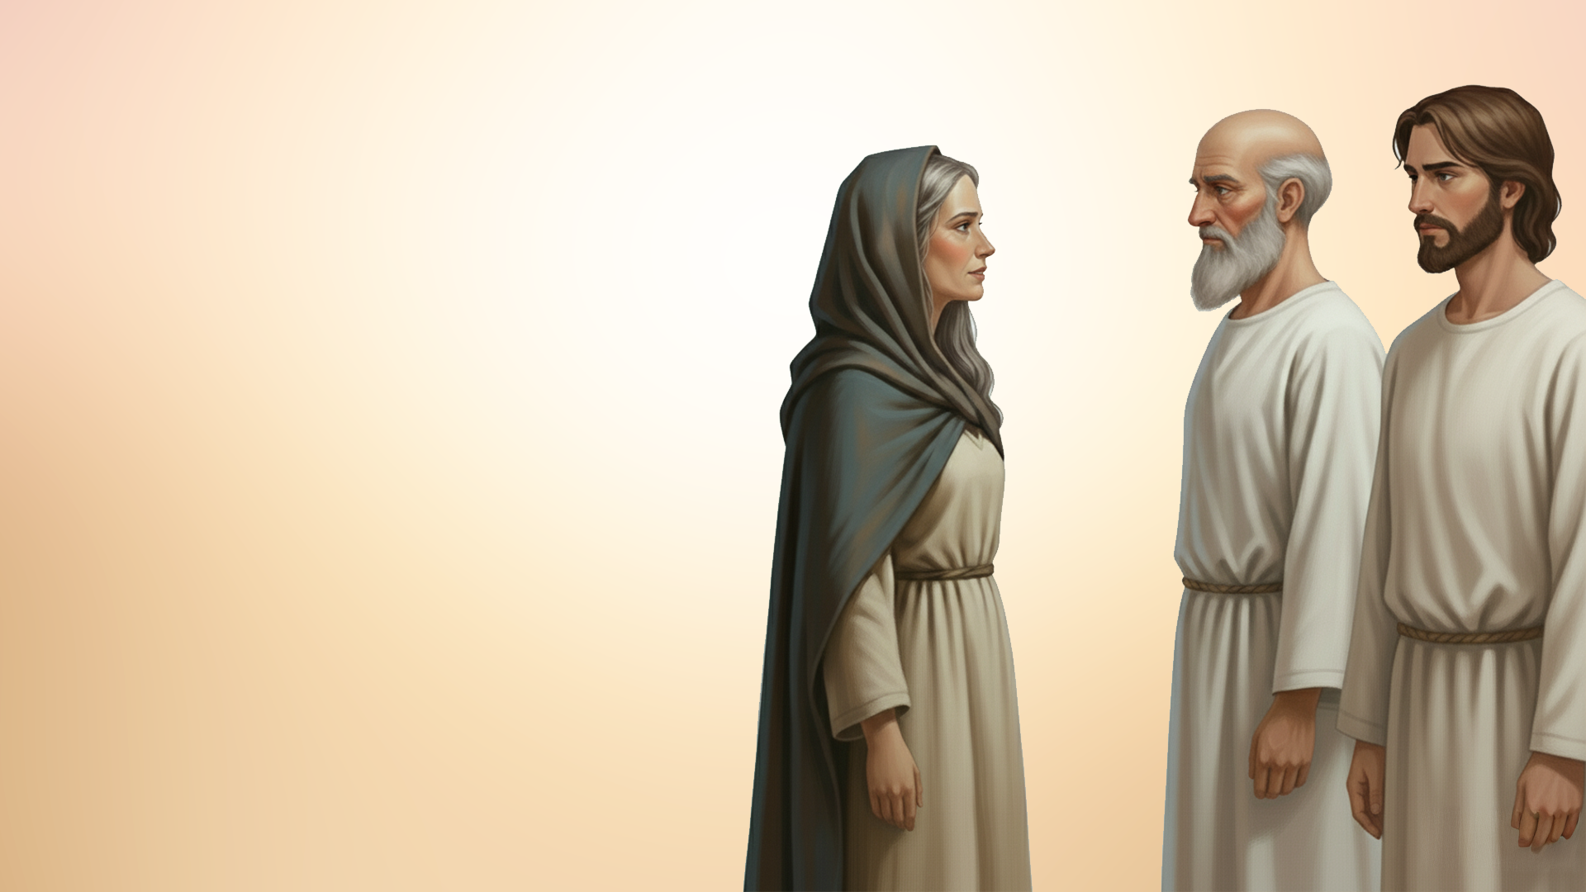
    Escuchamos de ella las palabras que continúan desafiándonos: “Haced todo lo que os dijere” (Juan 2:5).

